Slide 1
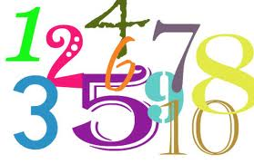
Para hacer ahora
Escriban los números 1-30 en español.

Slide 2
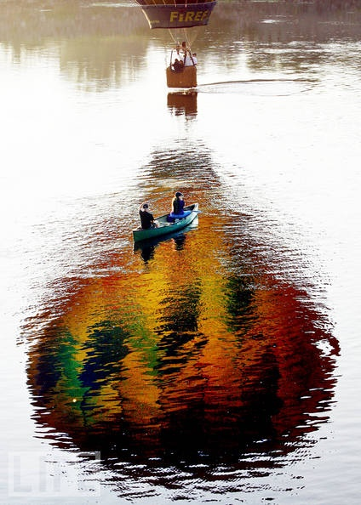
Hoy es el 3 de diciembre.

Slide 3
La cita del día

Slide 4
El objetivo
We are learning to tell time on the hour throughout the day.

Slide 5
La hora
Today we begin our study of telling time. We will learn how to tell time in three parts. They are as follows:
On the hour
From the hour to the half hour
From the half hour to the hour

Slide 6
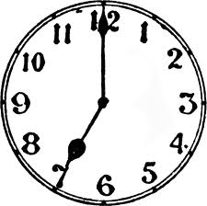
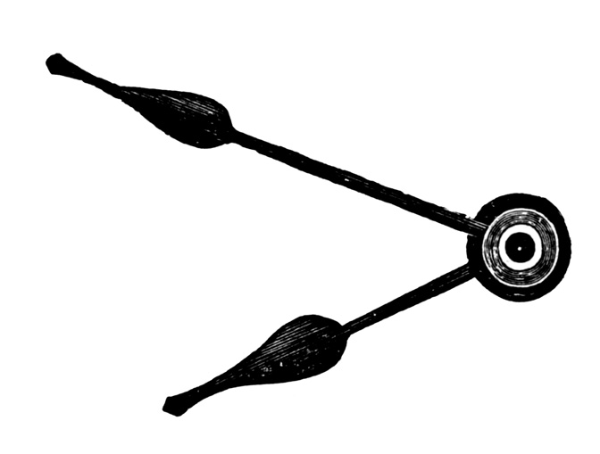
El vocabulario
El reloj
Las manos

Slide 7
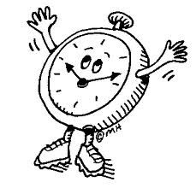
¿Qué hora es?
To tell the time on the hour we say:
Son las ________________.
For example:
2:00 → Son las dos.
3:00 → Son las tres.
4:00 → Son las cuatro.
5:00 → Son las cinco.
6:00 → Son las seis.

Slide 8
¿Qué hora es?
The only execeptions to this rule are one o’ clock, noon and midnight:
12:00 am (midnight) → Es la medianoche.
12:00 pm (noon) → Es el mediodía.
1:00 → Es la una.

Slide 9
Un repaso

Slide 10
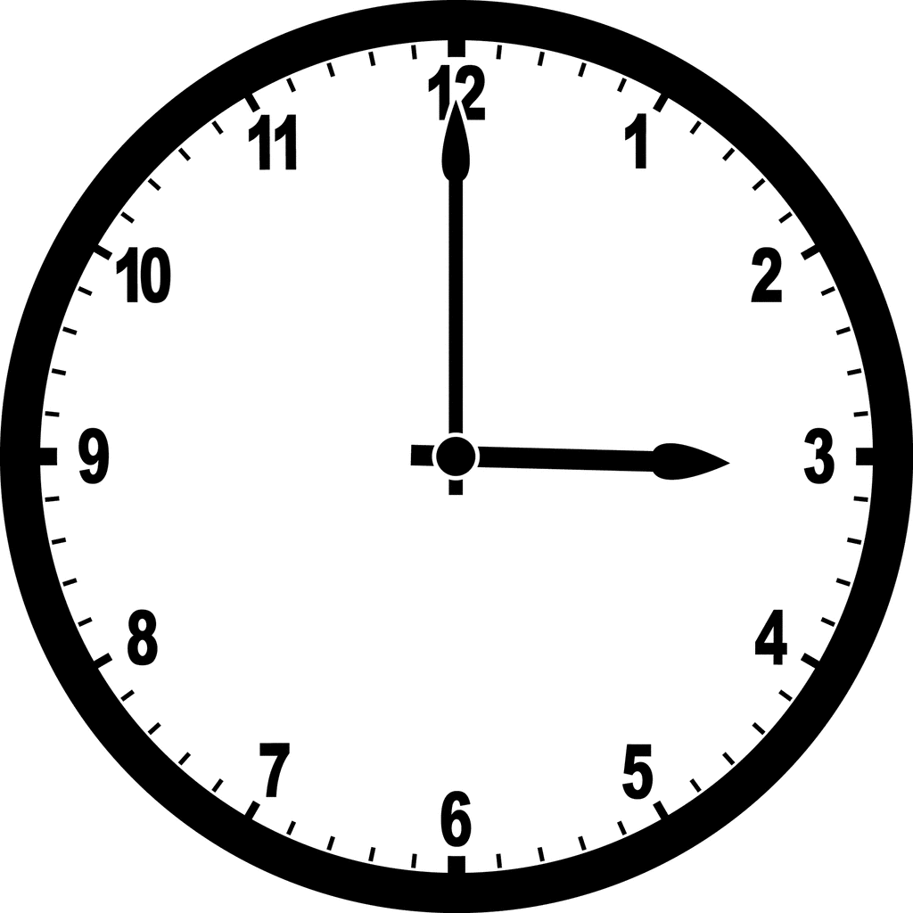
Más práctica

Slide 11
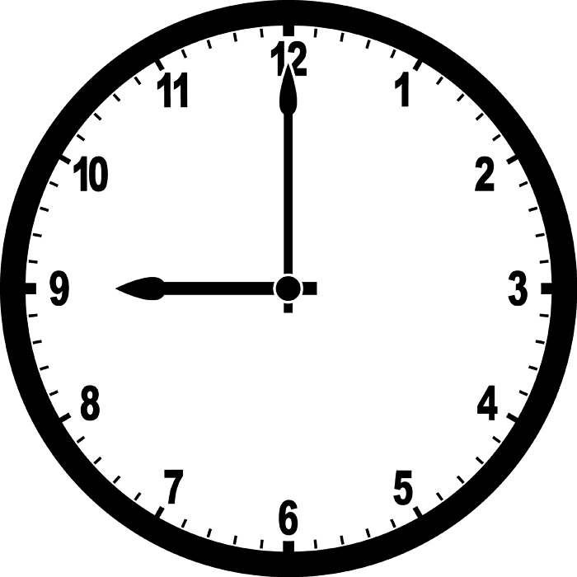
Más práctica

Slide 12
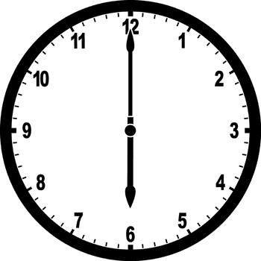
Más práctica

Slide 13
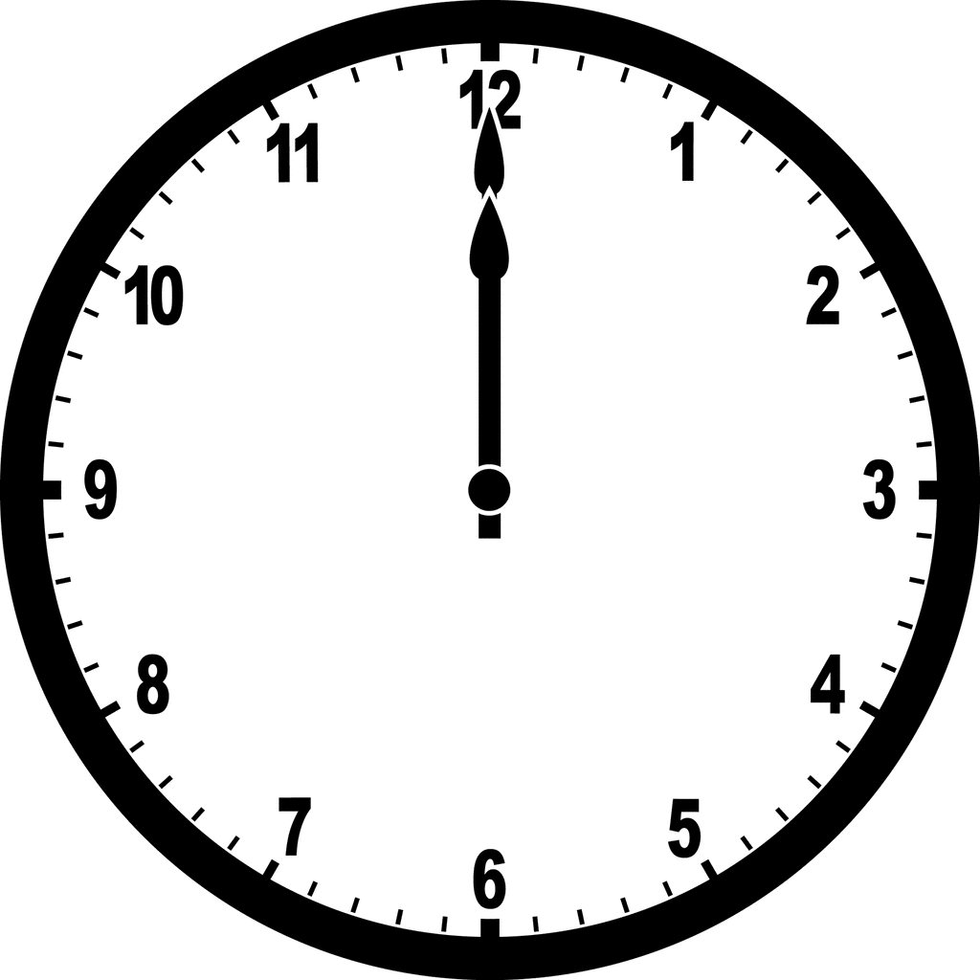
Más práctica

Slide 14
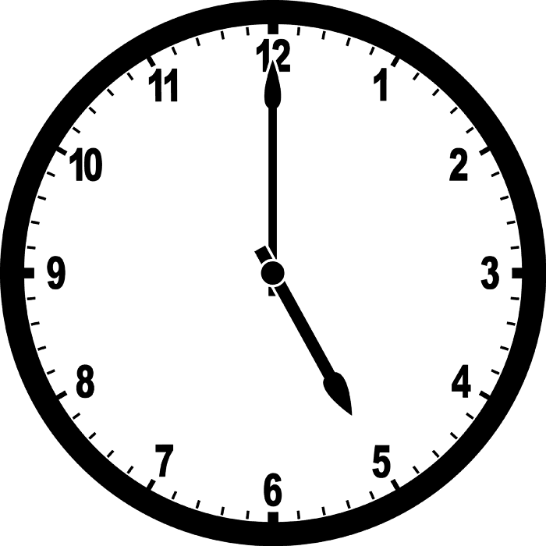
Más práctica

Slide 15
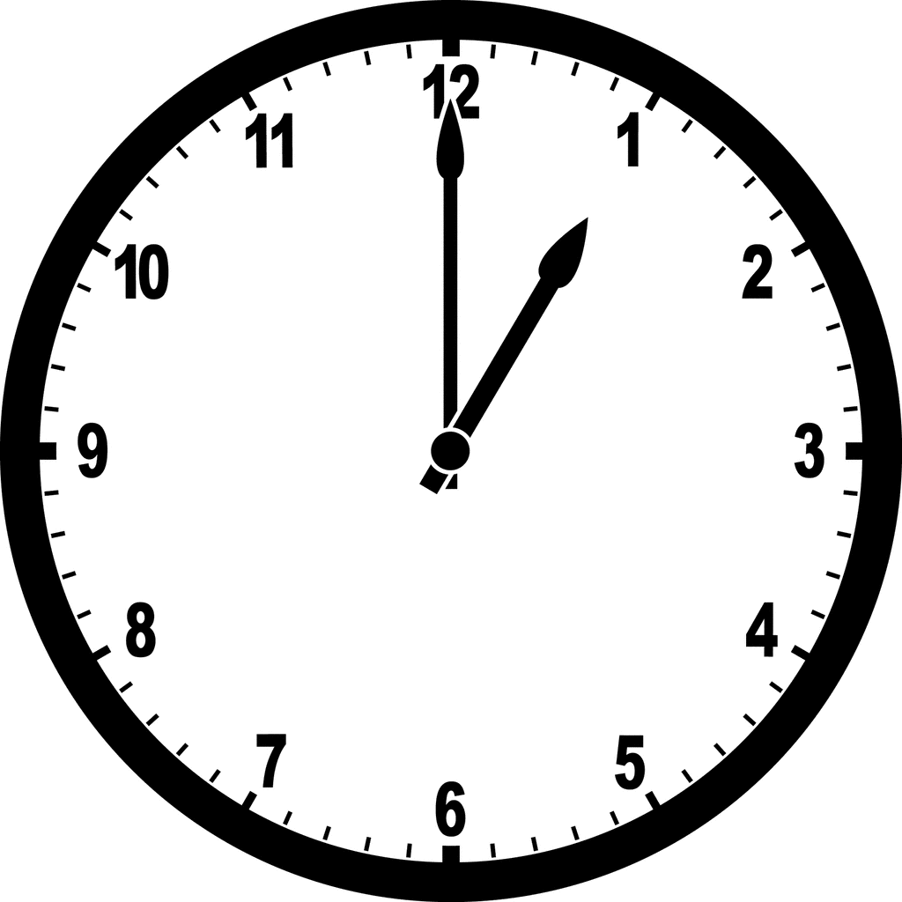
Más práctica

Slide 16
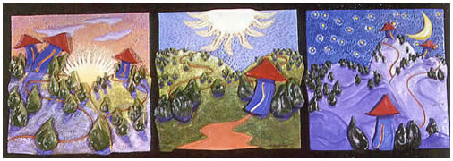
To indicate AM or PM in Spanish, you use the following expressions:
De la mañana
De la tarde
De la noche

Slide 17
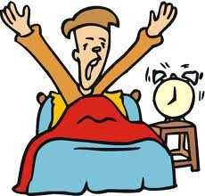
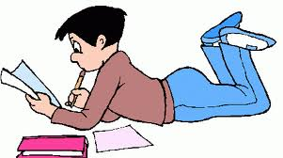
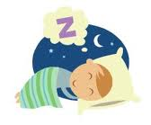
Por ejemplo
Son las ocho de la mañana.
Son las tres de la tarde.
Son las once de la noche.

Slide 18
Más práctica Write the following times in Spanish
1) 2:00 in the morning
2) 8:00 at night
3) 1:00 in the afternoon
4) 10:00 at night
5) 6:00 in the morning
6) 3:00 in the afternoon

Slide 19
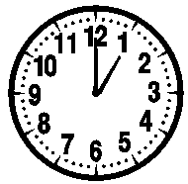
Más práctica

